Slide 1
NAS備份與同步
Presenter: Jing-Ping Jan
Date: Sep. 28, 2021

Slide 2
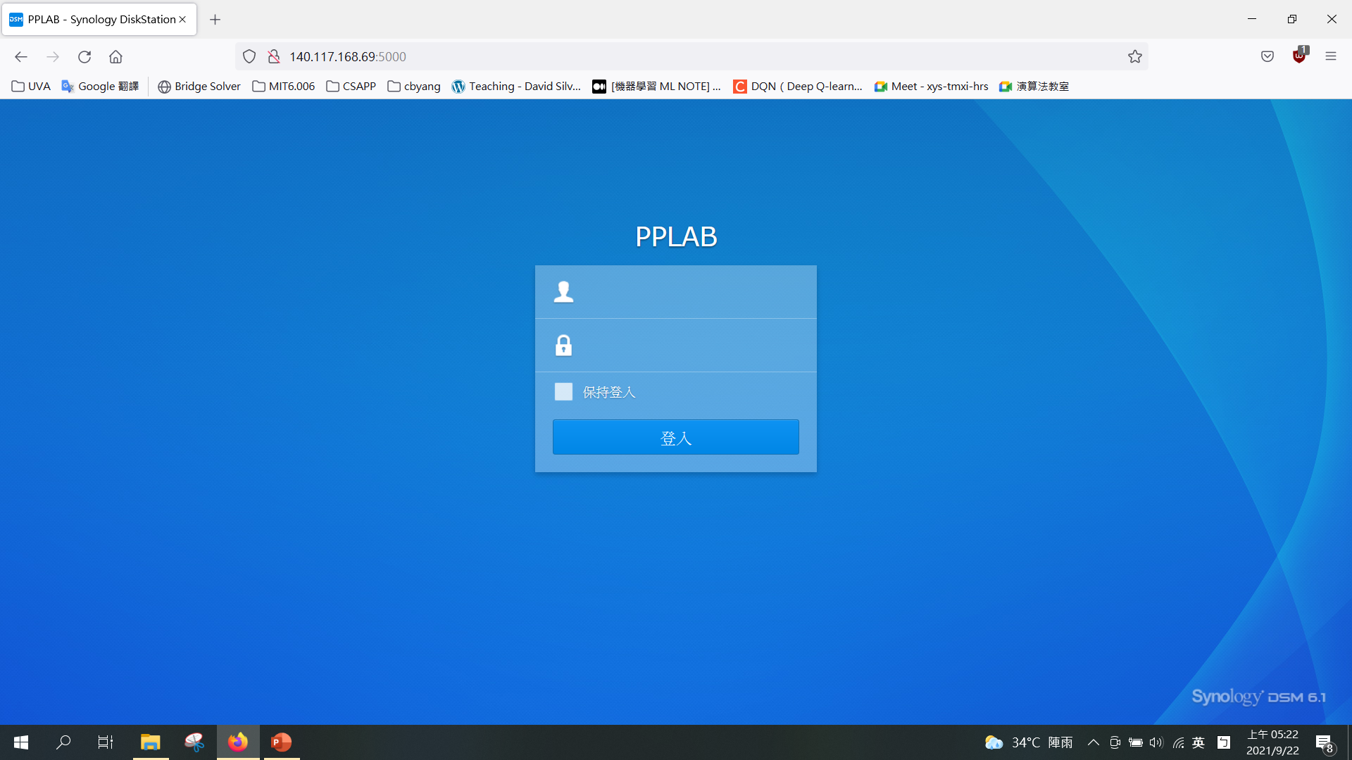
開啟NAS網頁並登入

Slide 3
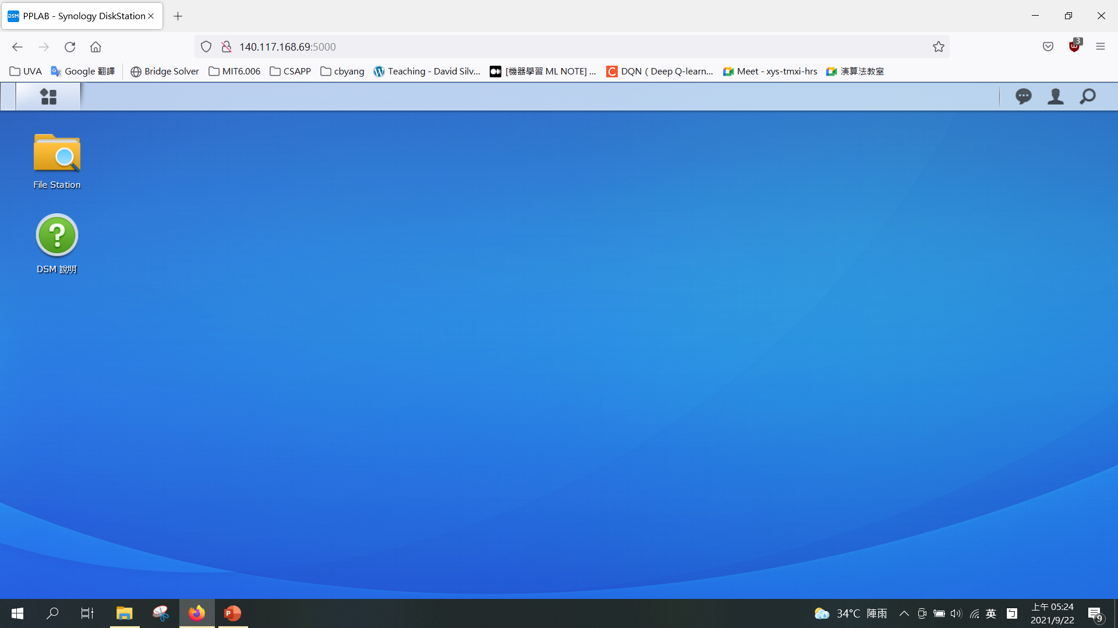
點擊右上角的四個方塊

Slide 4
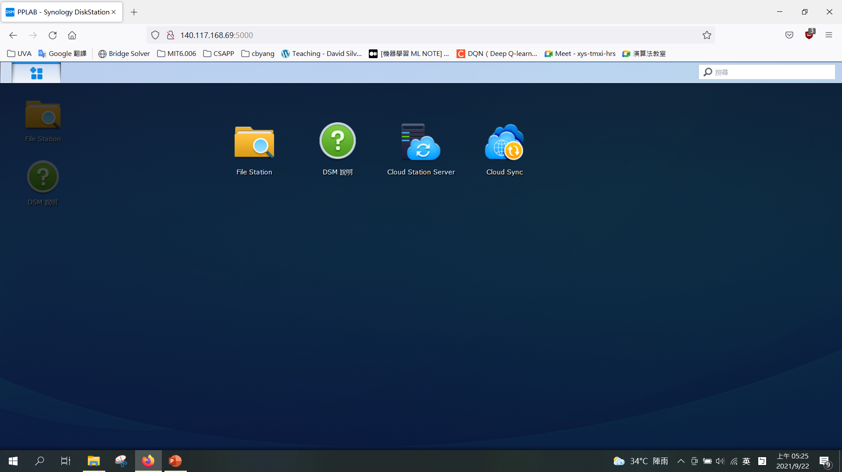
選取 Cloud Station Server

Slide 5
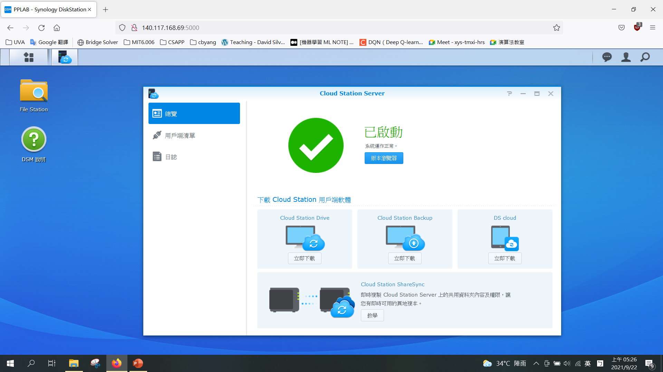
點擊 Cloud Station Drive的立即下載

Slide 6
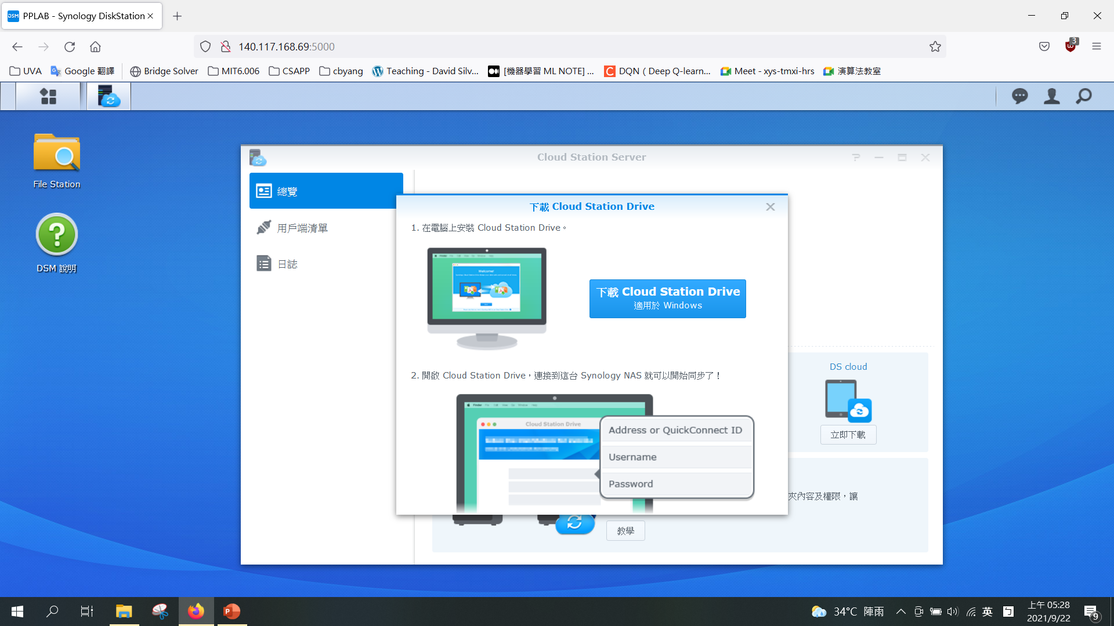
點擊 下載Cloud Station Drive

Slide 7
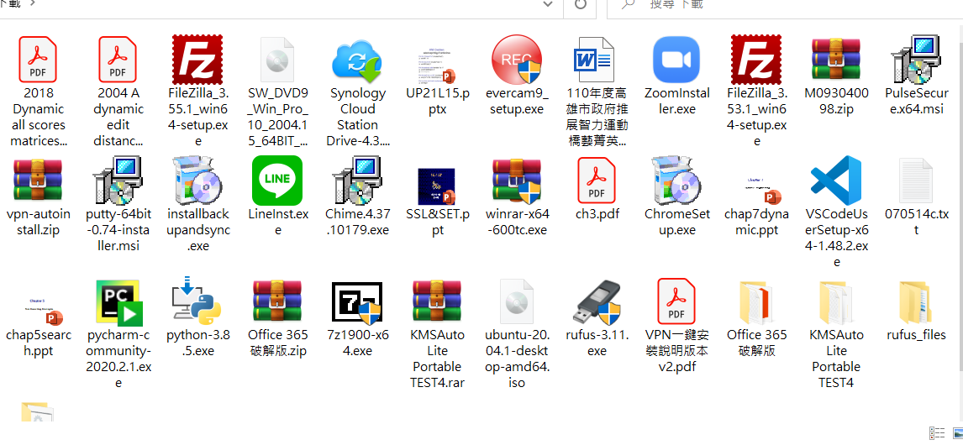
打開剛剛下載的檔案

Slide 8
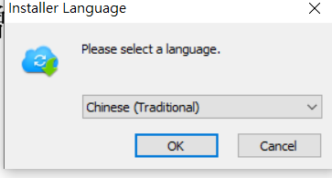
選取要使用的語言

Slide 9
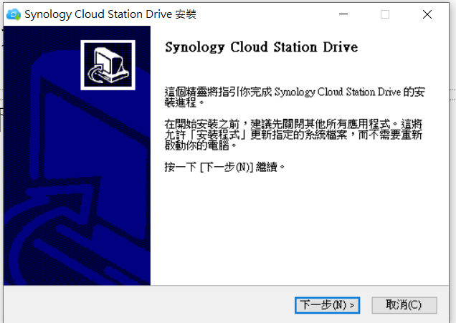
下一步

Slide 10
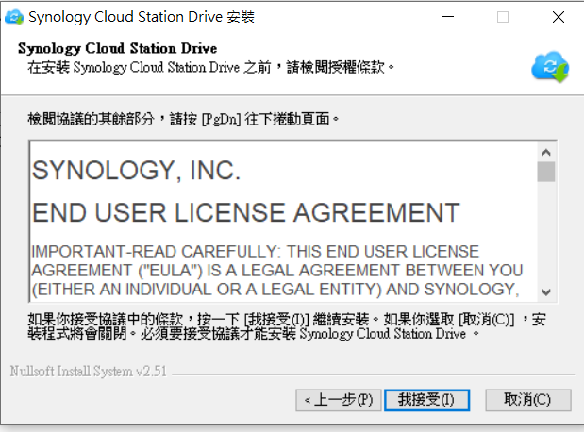
選擇 我接受

Slide 11
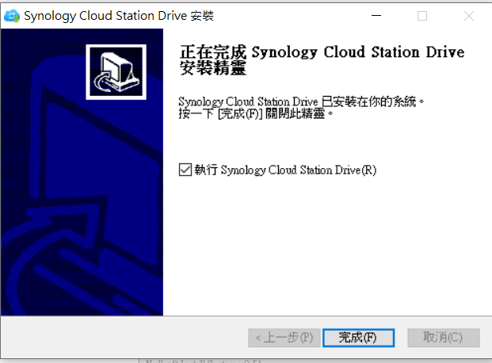
點擊 完成

Slide 12
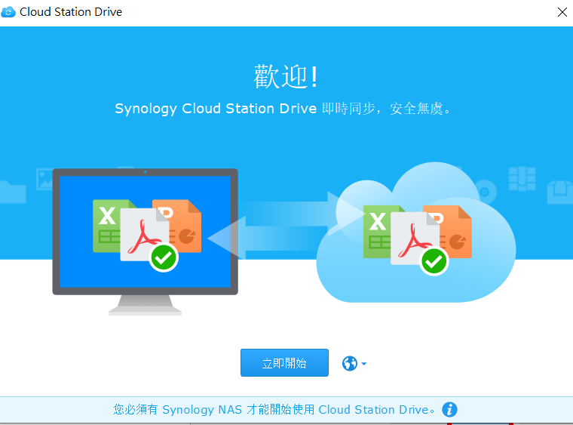
執行 Cloud Station Drive 選擇立即開始

Slide 13
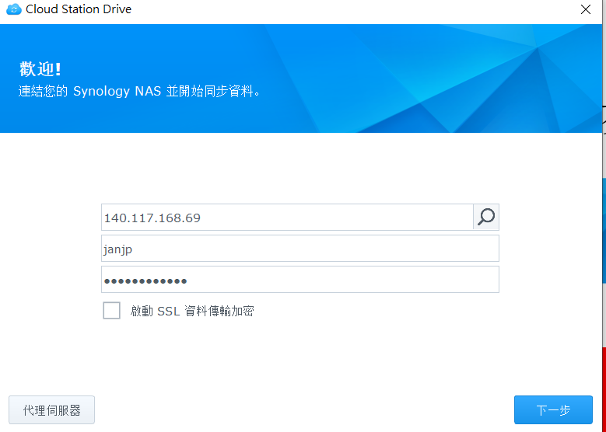
在第一個欄位輸入NAS的IP 接著輸入帳號密碼後點擊 下一步
1
2

Slide 14
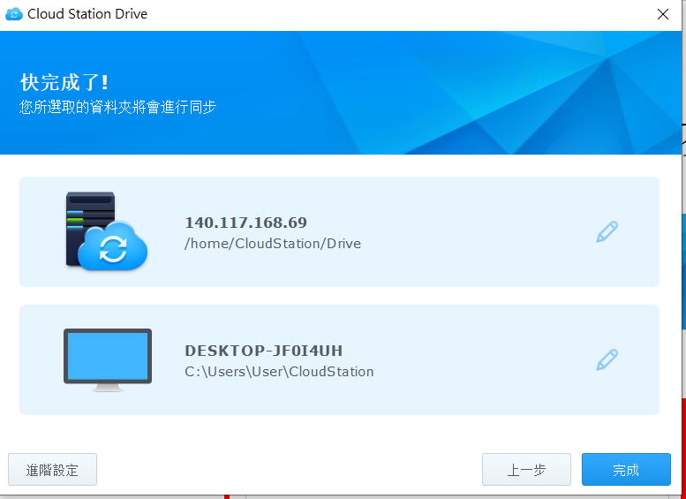
點擊 完成

Slide 15
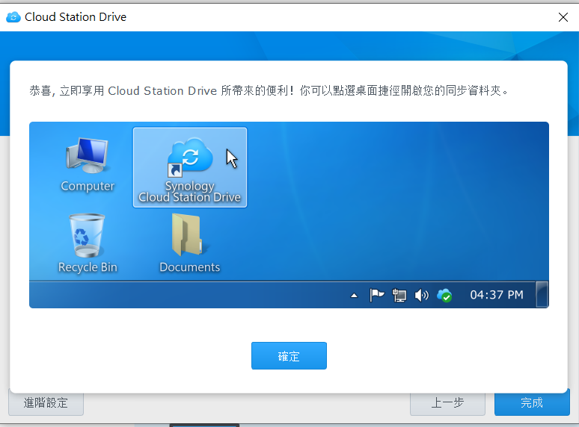
點擊 確定

